Slide 1
XML CƠ BẢN
Facebook.com/nhsonit

Slide 2
Khai báo trong xml

Slide 3
Khai báo trong xml
Nếu có khai báo XML thì nó phải đặt ở trên đầu của tài liệu
Nếu có khai báo XML phải có chứ thuộc tính version
Tên và các giá trị tham số phải là phân biệt kiểu chữ
Tên ở dang chữ thường
Thứ tự đặt tham số quan trọng
Khai báo XML không có thẻ đóng

Slide 4
Thẻ Trong XML

Slide 5

Thẻ trống trong XML

Slide 6


Phần tử trong XML

Slide 7
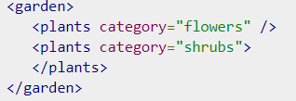
Thuộc tính trong XML

Slide 8

COMMENT TRONG XML

